Slide 1

Presentazione progetto fondamenti di sistemi informativi
Buzzolan Tommaso
VR452311
Prof. Belussi Alberto

Slide 2
Struttura delle presentazione
Cos’è MongoDB
Differenza della struttura del dato rispetto a RDBMS
Vantaggi Document Database
Caratteristiche principali di MongoDB
Replications
Metodologia generale
Funzionamento del processo di elezione
Struttura e protocolli principali del replica set
Operazioni di scrittura e lettura
Sharding
Come funziona in genrelare
Elementi chiavi per lo sharding: Shard key, chunks, The balancer
Progetto VeronaCard
Specifiche e strumenti utilizzati
Data model
Considerazioni
Esempi offline delle interrogazioni

Slide 3


Premessa:
Dimensione del pianete Terra:
Dimensione documentazione di MongoDB:

Slide 4



Introduzione a MongoDB
MongoDB è un Document-oriented NoSQL database.
Formati da coppia chiave-valore per
incrementare le prestazioni di ricerca.
MongoDB immagazzina i dati come documenti di tipo BSON.
Notes:
MongoDB is a document-oriented NoSQL database used for high volume data storage. Instead of using tables and rows as in the traditional relational databases, MongoDB makes use of collections and documents. Documents consist of key-value pairs which are the basic unit of data in MongoDB. Collections contain sets of documents and function which is the equivalent of relational database tables. MongoDB is a database which came into light around the mid-2000s.
BSON è una rappresentazione binaria dei documento JSON

Slide 5
Differenza con RDBMS
RDBBMS | MongoDB | Differenza
Table | Collection | In RDBMS, le tabelle contengono le colonne e le righe usate per registrare il dato, in MongoDB, questa struttura si chiama Collection.
Row/Record | Document | In RDBMS, la righa rappresenta un singolo elemento di dati strutturato nella tabella. In MongoDB, i dati vengono archiviati nei documenti.
Column | Filed | In RDBMS, la colonna denota un set di valori. In MongoDB, sono conosciuti come campi.
Join | Embedded documents | In RDBMS, i dati a volte sono distribuiti su varie tabelle e per mostrare una vista completa di tutti i dati, a volte viene formato un join tra tabelle per ottenere i dati. In MongoDB, i dati vengono normalmente archiviati in un’unica raccolta, ma separati utilizzando documenti incorporati. Quindi non esiste il concetto di join in MongoDB
Notes:
1) La Collection contiene i documenti che a loro volta contengono i campi, che a loro volta sono coppie chiave-valore

Slide 6
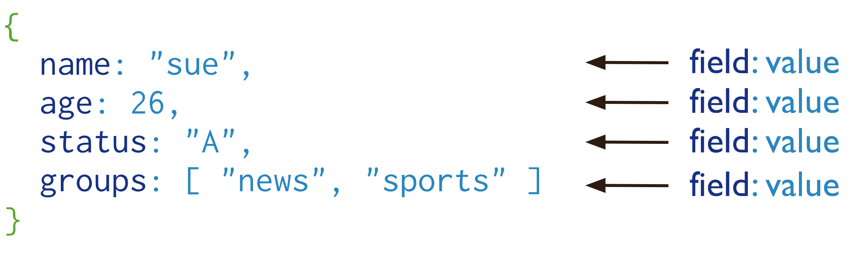
Vantaggi Document DataBase
Estremamente flessibile nella rappresentazione e gestione del dato.
La struttura del documento è più in linea con il modo in cui gli sviluppatori costruiscono le loro classi e oggetti nei rispettivi linguaggi di programmazione.
Non è necessario che i documents abbiano uno schema definito in anticipo. Infatti, i fields possono essere creati al volo.
Il modello di dati disponibile all'interno di MongoDB consente di rappresentare più facilmente relazioni gerarchiche, memorizzare array e altre strutture più complesse.
Notes:
2) Il documento è visto come un oggetto

Slide 7
Caratteristiche principali di MongoDB
Elevate prestazioni: MongoDB fornische la persistenza dei dati ad alte prestazioni. In particolare:
Il supporto per i dati embedded riduce l’attività I/O sul sistema di database.
Gli indici supportano query più veloci e possono includere chiavi da embedded documents e arrays.
Linguaggio di Query avanzato per supportare le operazioni di lettura e scrittura:
Aggregazione dei dati.
Ricerca di testo e Queries Geospaziali.
Elevata Availability: ho funzione replica set.
Data redundancy.
Scalabilità orizzontale: è una della parti principale della sue funzionalità.
Sharding distributes data across a cluster of machines.
Supporto per Multiple Storage Engines:
WiredTiger Storage Engine.
In-Memory Storage Engine.
Notes:
Replica set: è un gruppo di server MongoDB che mantengono lo stesso set di dati, fornendo ridondanza e aumentando la disponibilità dei dati.
Scalabilità orizzontale: Ridimensionare orizzontalmente equivale a ridimensionare aggiungendo più macchine a un pool o risorse, ma invece di aggiungere più potenza, CPU o RAM, si ridimensiona all'infrastruttura esistente. Il ridimensionamento orizzontale ti consente di ridimensionare i tuoi dati con più risorse di quelle che puoi aggiungere utilizzando il ridimensionamento verticale.
storage engine : La parte di un database responsabile della gestione delle modalità di archiviazione e accesso ai dati, sia in memoria che su disco. Motori di archiviazione diversi funzionano meglio per carichi di lavoro specifici.

Slide 8
REPLICATION

Slide 9
Replication
Scopi principali della replicazione:
Fornisce ridondanza dei dati, così ho un livello di tolleranza agli errori contro la perdita di un singolo server (Availability).
Maggiore capacità di lettura, infatti i client possono inviare operazioni di lettura a server diversi.
Maggiore disponibilità per applicazioni distribuite.
Scopi dedicati come il backup
Come funzione in MongoDB:
Ho un replica set che mantiene lo stesso set di dati.
Un replica set ha diversi nodi portanti e un nodo arbitro facoltativo.
Dei nodi portanti uno solo è considerato primario, mentre gli altri nodi sono considerati secondari.
Notes:
È inoltre possibile mantenere copie aggiuntive per scopi dedicati, come il ripristino di emergenza, la creazione di report o il backup.
Un set di repliche = gruppo di istanze mongod che mantengono lo stesso set di dati. Un set di repliche contiene diversi nodi portanti dati e facoltativamente un nodo arbitro. Dei nodi portanti dati, uno e un solo membro è considerato il nodo primario, mentre gli altri nodi sono considerati nodi secondari.
Mongod = processo deamon principale per il sistema MongoDB. Gestisce le richieste di dati, gestisce l'accesso ai dati ed esegue operazioni di gestione in background.

Slide 10
Nodi primari e Nodi secondari
Il Nodo primario riceve tutte le operazioni di scrittura. Di default anche quelle di lettura, ma quest’ultime posso essere dirette anche ai nodi secondari.
Un Nodo di un replica set diventa il nodo primario attraverso un processo di elezioni.
Replica sete Elections:
Posso avere un’elezione nei seguenti casi:
Aggiungendo un nuovo nodo al set di repliche.
Inizializzare un set di repliche.
Eseguire la manutenzione del set di repliche.
I nodi secondari perdono la connettività al primario per più del timeout configurato (10 secondi per default).

Slide 11
Configurazione processo di elezione
…
members: [ //array per ogni membro
{
_id: <int>, //Identifica membro
host: <string>, // nome host e porta
arbiterOnly: <boolean>,
buildIndexes: <boolean>,
hidden: <boolean>,
priority: <number> // Un numero che indica l'idoneità relativa di un membro a diventare primario.(0- 1000)
tags: <document>,
secondaryDelaySecs: <int>,
votes: <number>// Il numero di voti che un server esprimerà in un'elezione (0-1) },
...
…
settings: {// settaggio per intero
replica set
chainingAllowed : <boolean>,
heartbeatIntervalMillis : <int>,
heartbeatTimeoutSecs: <int>,
// quanti secondi posso aspettare
per avere un messaggio heartbeat di
successo, default=10s
electionTimeoutMillis : <int>,
//identifica quando il primary node
è irraggiungibile
catchUpTimeoutMillis : <int>,
replicaSetId: <ObjectId>
}
…
Notes:
secondaryDelaySecs: l numero di secondi "dietro" l'elemento primario in cui questo membro del set di repliche deve essere "ritardo". Utilizzare questa opzione per creare membri ritardati. I membri ritardati conservano una copia dei dati che riflette lo stato dei dati in un determinato momento del passato.
chainingAllowed: replica set secondary members can replicate data from other secondary members.
heartbeatTimeoutSecs: Number of seconds that the replica set members wait for a successful heartbeat from each other. If a member does not respond in time, other members mark the delinquent member as inaccessible.
catchUpTimeoutMillis:Tempo di attesa per un neo-eletto primary node per sincronizzarsi con gli altri membri che hanno scritture più recenti.

Slide 12
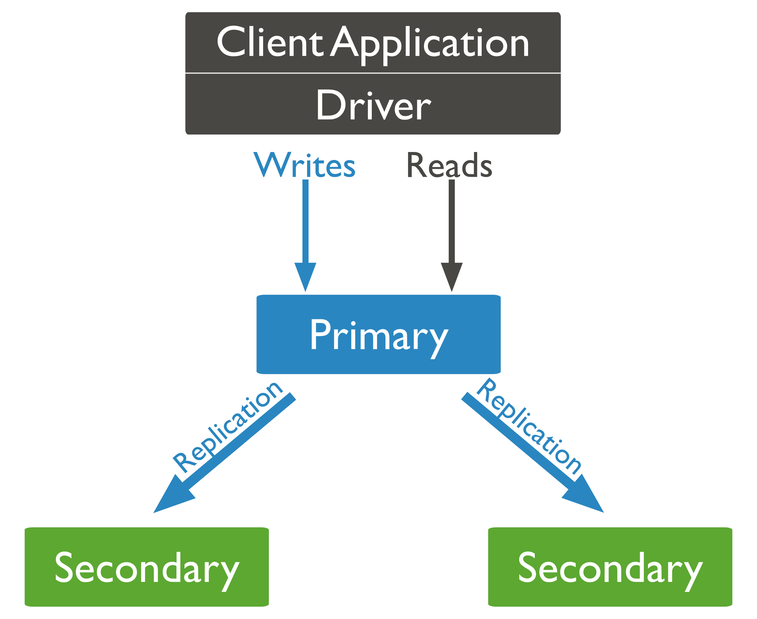
Struttura replica set
Salva tutti i cambimenti nel suo file di log detto oplog.
Copiano oplog dal primario ed effettuano i cambiamenti. La replica avviene in maniera asincrona.
Il replica set continua a funzionare anche se qualche membro fallisce.
Notes:
In maniera asincrona nel senso che una lettura del secondary potrebbe restituire i dati in maniera non aggiornata.

Slide 13
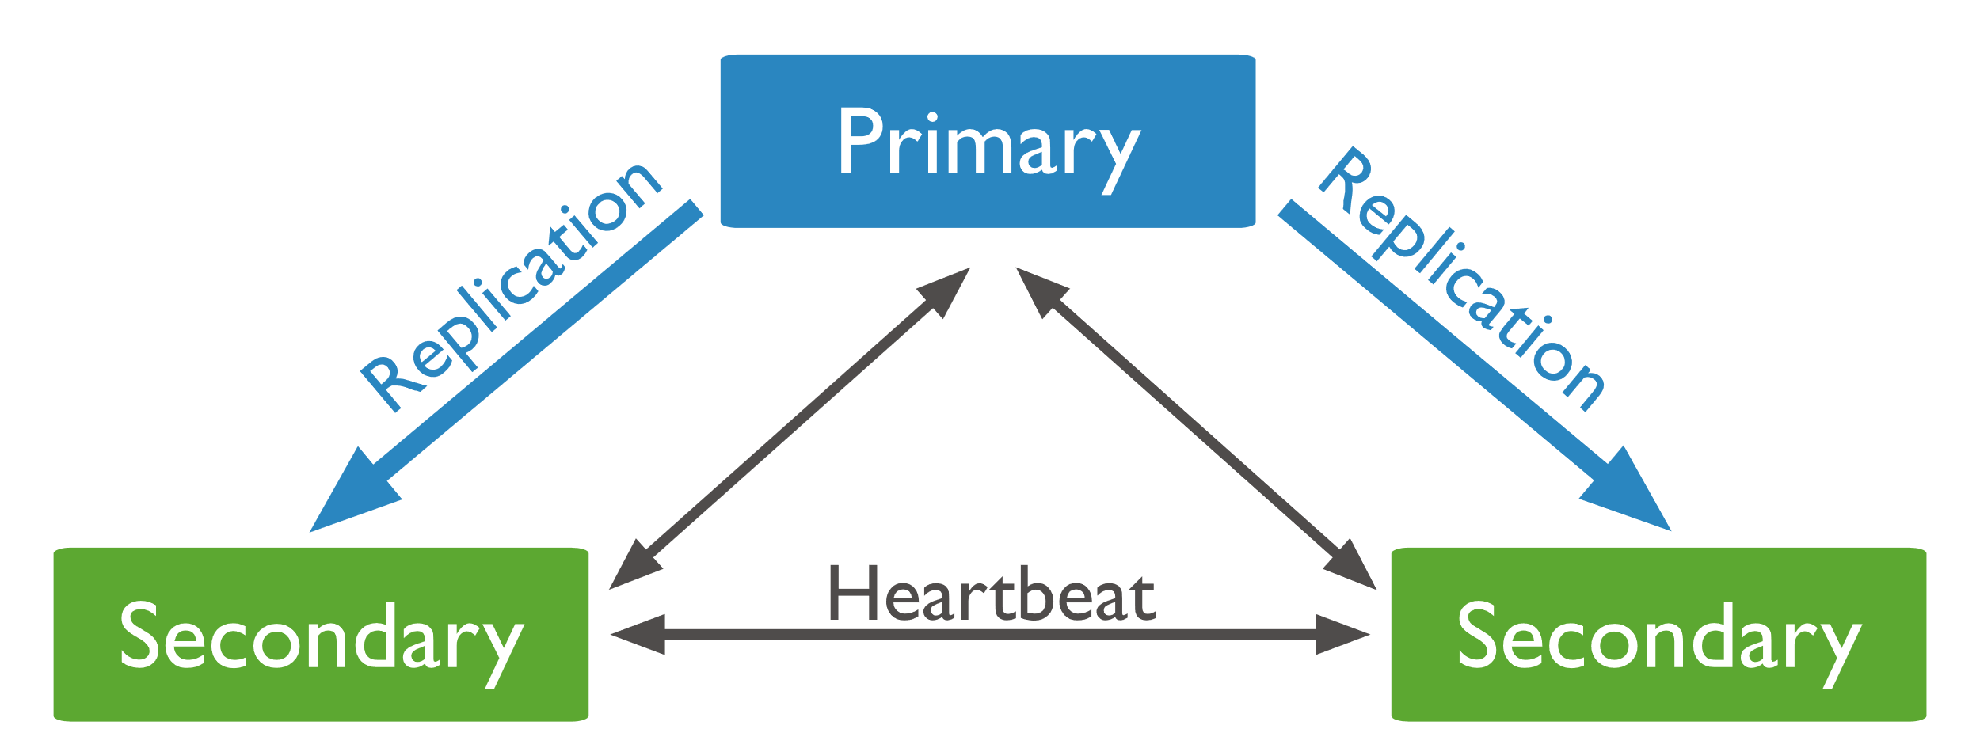
Heartbeat protocol
I membri di un replica set comunicano frequentemente attraverso messaggi di ping chiamati heartbeat message. Se un nodo non esegue il ping entro 10s (default), gli altri nodi nel set di repliche lo contrassegnano come inaccessibile. Questa funzionalità è fondamentale per capire se il nodo primario è irraggiungibile, allora avrò una nuova elezione.

Slide 14
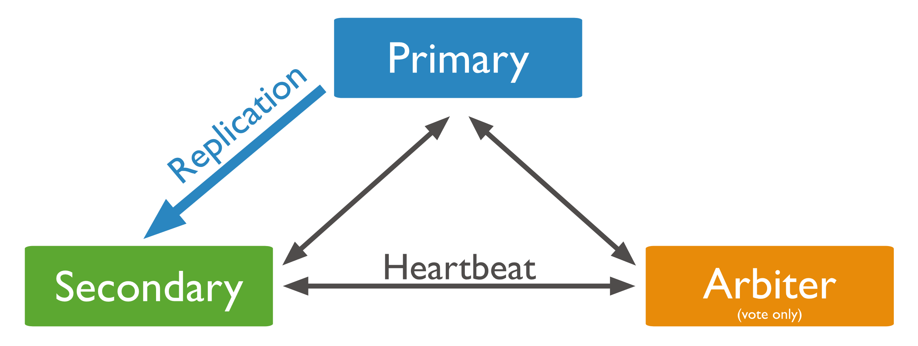
Arbitri
Questa tipologia di nodi vengono creati quando non si ha la possibilità fisica di allocare un altra istanza di mongod che contenga una replica dei dati. Gli arbitri, infatti, sono nodi che non contengono dati e che perciò non possono essere eletti primari. Nonostante ciò, posso partecipare all’elezione del primario con voto pari a 1. L’idea di inserire un arbitro è per mantenere un numero di voti dispari durante l’elezione del primario evitando un pareggio.

Slide 15
Replication Lag and Flow Control
Il ritardo di replica si riferisce alla quantità di tempo necessaria per copiare (ovvero replicare) un'operazione di scrittura sul primario in un secondario. Potrebbe essere accettabile un breve periodo di ritardo, ma emergono problemi significativi con l'aumento del ritardo di replica, inclusa la creazione di pressioni sulla cache sul primario.
Flow Control è la soluzione utilizzata da MongoDB: gli amministratori possono limitare la velocità con cui il primary applica le sue scritture grazie ad un valore massimo configurabile flowControlTargetLagSeconds
le scritture sul database primario devono ottenere un ticket prima di accettare
i blocchi per applicare le scritture
Notes:
Replication Lag: Lunghezza di tempo tra l’ultima operazione nel oplog del primary e l’ultima operazione applicata ad un secondary particolare. In generale lo voglio più piccolo possibile.
Limitando il numero di biglietti emessi al secondo, il meccanismo di controllo del flusso tenta di mantenere il ritardo al di sotto dell'obiettivo.

Slide 16
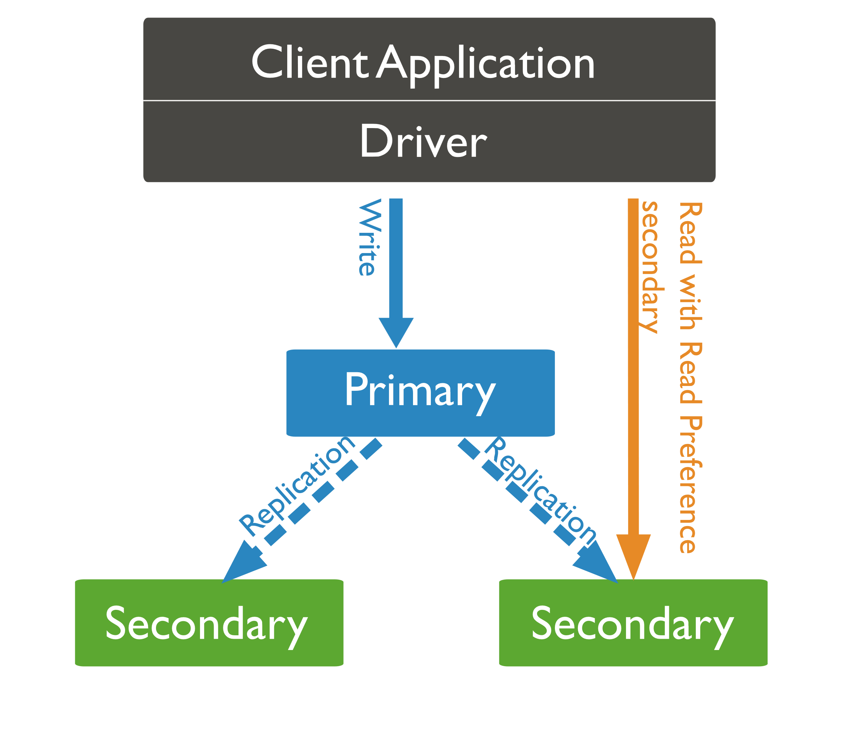
Operazioni di lettura

Slide 17
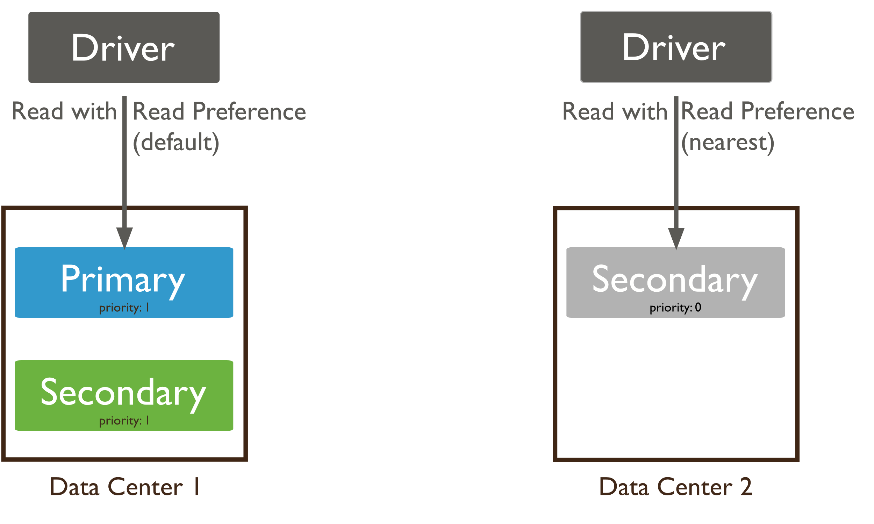
Preferenza di lettura

Slide 18
Parametro | Descrizione
PrimaryPreferred | Nella maggior parte delle situazioni legge dal primario, ma non è raggiungibile legge al secondo.
Secondary | Tutte le operazioni di lettura vanno ai membri secondari del replica set.
SecondaryPreferred | Nella maggior parte delle situazioni legge dai membri secondari, ma se non sono raggiungibili legge dal primario.
Nearest | L’operazione di lettura viene assegnata ad un membro del replica set in base ad un specifico threshold di latenza.
Primary | Default mode. Tutte le operazioni di lettura vanno al primario.

Slide 19
Operazioni di scrittura
Il problema di scrittura descrive il livello di riconoscimento richiesto da MongoDB per le operazioni di scrittura su un mongod autonomo o su set di repliche o su cluster partizionati. Nei cluster partizionati, le istanze mongos trasmetteranno il problema di scrittura agli shard.
{ w: <value>, j: <boolean>, wtimeout: <number> } // configurazione per client
W:l'operazione di scrittura si è propagata a un numero specificato di istanze mongod.
J:per richiedere il riconoscimento che l'operazione di scrittura sia scritta sul on-disk journal.
Wtimeout:specificare un limite di tempo per impedire il blocco indefinito delle operazioni di scrittura. Dopo un tempo limite ho errore di scrittura.
Notes:
on-disk journal: Per garantire la durabilità in caso di errore, MongoDB utilizza la registrazione in anticipo della scrittura sui file journal su disco. Cioè write-ahead log(WAL) registro di Log, operazioni scritte prima di essere eseguite.

Slide 20
SHARDING

Slide 21
MongoDB Sharding
MongoDB supporta lo scaling orizzontale attraverso lo sharding.
Componenti del Sharded Cluster di MongoDB:
Shard: Contiene un subset dei dati e insieme tutti gli shard formano l’intero data set de dati del cluster. Può essere strutturato come un replica set.
Mongos: fa da query router, provvedere all’interfaccia tra l’app client e lo Sharded Cluster.
Config Servers: immagazzina i metadata e le impostazioni di configurazione del cluster. I metadati riflettono lo stato e l’organizzazione di tutti i dati nel cluster.
Notes:
Sharding: metodo per distribuire i dati attraverso macchine multiple.

Slide 22
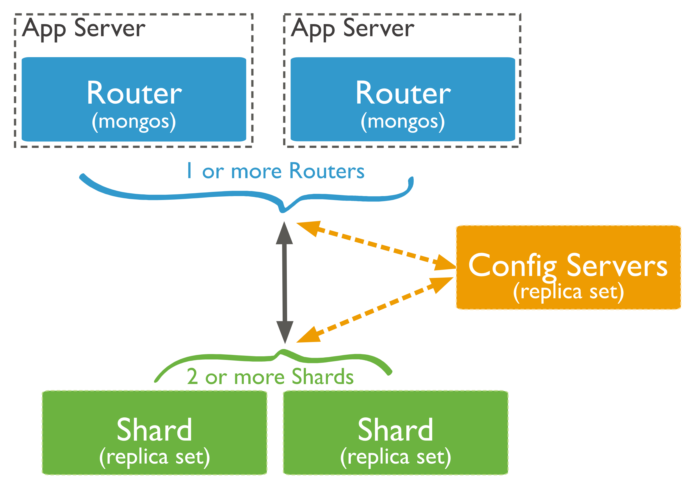

Slide 23
Shard keys: come suddivido i dati nei diversi shard
MongoDB organizza i dati a livello di Collection e le distribuisce tra gli shard nel cluster.
Usa gli shard key per distribuire le collezioni di documenti. Queste key consistono in un o più campi nei documenti con un indice composto da uno o più campi che determina la distribuzione della collezione di documenti lungo il cluster.
Es indice composto : db.products.createIndex( { "item": 1, "stock": 1 } )
{
"_id": ObjectId(...),
"item": "Banana",
"category": ["food", "produce", "grocery"],
"location": "4th Street Store",
"stock": 4,
"type": "cases"
}
Notes:
La Shard key esiste in ogni documento e può essere composto

Slide 24
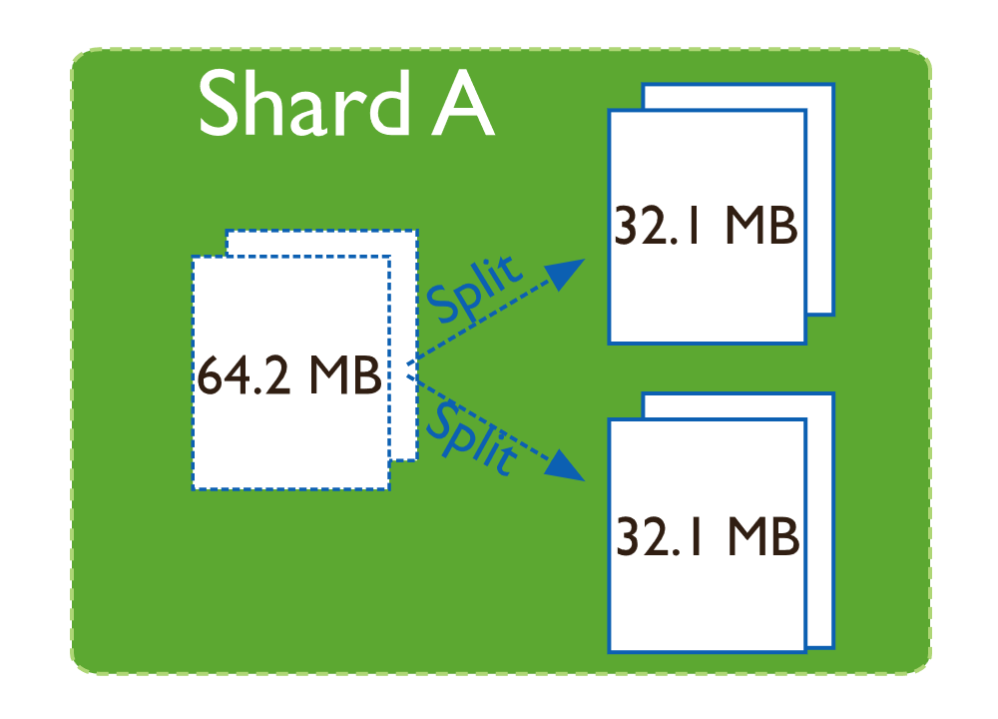
Utilizzo dei chunks
Quando scelgo la shard key e faccio lo shard della collezione, viene creato il chunk iniziale con tutti i valori delle shard key. Il numero di chunks creati dipende dalla configurazione che ho scelto. Successivamente, il Balancer migra i blocchi nei diversi shard.
Il chunk definisce un intervallo continuo di shard key all’interno di un particolare shard. Il chunk serve principalmente per ribilanciare gli shard.
MongoDB divide i chunk quando crescono oltre un certo threshold oppure oltre la soglia predefinita di 64MB. Questi split posso portare ad una distribuzione non uniforme di una collezione tra gli shard, allora in questi casi un bilanciatore ridistribuisce i chunks lungo gli shards.
Notes:
mongoDb divide l’intervallo dei valori delle shard key (hash shard), in intervalli non sovrapposti di shark key(hash shard key). Ogni range è associato ad un chunk(blocco) e mongodb tenta di distribuire i chunk in maniera uniforme nel cluster.
Un chunk è un intervallo contiguo di valori di shard key all’interno di un particolare shard.
I cunk includono il limite inferiore ed escludono il limite superiore. Se crescono oltre i 64MB mongodb divide i blocchi. Sempre mongodb migra i chunk se uno shard ha troppi blocchi rispetto ad un altro.

Slide 25
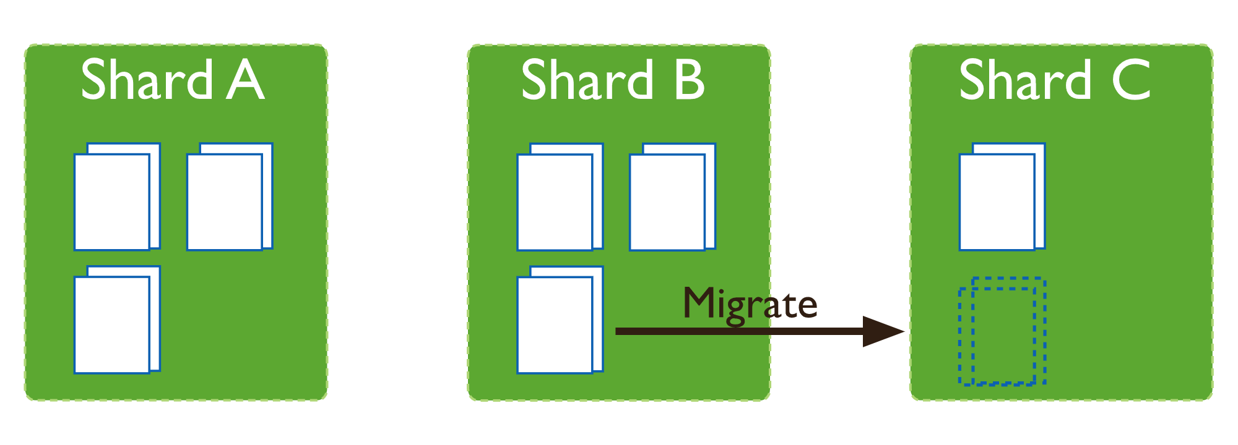
Migrazione dei chunks
MongoDB migra i chunks per distribuirli lungo gli shards. La migrazione può avvenire:
Manualmente.
Automaticamente. Il Bilanciatore sposta i chunks quando si verifia una distribuzione non uniforme.

Slide 26
Procedura per migrare un chunk
Il balancer manda un comando moveChunk allo shard sorgente.
Lo shard sorgente inizia a spostare il chunk. Durante l’operazione, le operazioni sul chunk vengono indirizzate allo shard sorgente, inoltre è anche responsabile delle operazioni di scrittura.
Lo shard di destinazione compila tutti gli indici richiesti dal sorgente che non esistono nella destinazione.
Lo shard di destinazione inizia a richiedere i documenti nel chunk e inizia a ricevere copie dei dati.
Dopo aver inviato l’ultimo documento al chunk, lo shard di destinazione inizia il processo di sincronizzazione per essere sicuro di aver modificato i documenti migrati.
Quando è completamente sincronizzato, lo shard sorgente si connette al database di configurazione e aggiorna i metadati del cluster con la nuova posizione del blocco.
Finito l’aggionramento lo shard sorgente elimina la sua copia dei dati.

Slide 27
The Balancer
Si tratta di un processo in background che va a monitorare i chunks su ogni shard. Quando il numero di chunks di un determinato shard raggiunge un threshold specifico di migrazione, il balancer muove automaticamente il chunk tra gli shard in modo tale da avere un cluster bilanciato.
È una procedura che può portare un impatto sulle prestazioni del sistema.
Notes:
Il bilanciatore applica strategia per minimizzare l’impatto:
Se devo spostare molti chunks ne sposto uno alla volta.
Ho bilanciamento solo quando è veramente necessario oppure quando mi supera la soglia di migrazione che io ho personalmente impostato
Specialmente posso pensarlo quando aggiungo o tolgo uno shard
Threshold è 2!!!! threshold

Slide 28
Scegliere shard key
influisce sulla creazione e distribuzione dei chunks tra gli shard disponibili. La distribuzione dei dati influisce sull'efficienza e sulle prestazioni delle operazioni all'interno del cluster partizionato.
La chiave shard ideale consente a MongoDB di distribuire i documenti in modo uniforme in tutto il cluster, facilitando anche i modelli di query comuni. Si tiene conto dei seguenti fattori:
Cardinalità della chiave.
Frequenza con la quale il valore della chiave occorre.
Se una potenziale chiave cresce in modo monotono.
Sharding Query patterns.
Shard key Limitations.
Notes:
Cardinalità: determina il massimo numero di chunk che il balancer può creare. Meglio alta cardinalità. Se bassa riduco efficacia scalabilità orizzontale. Se è basso potrei considerare di creare chiave composta.
Frequenza: Quanto spesso il valore di una data shard key occorre nei dati. Se la maggioranza dei documenti contiene solo un sottoinsieme dei possibili valore della chiave, allora i chunk che immagazzina i documenti con questi valori posso diventare dei colli di bottiglia del cluster.
Crescita monolitica: essendo che ho un range di valori del chunk faccio attenzione che il valore max o min non sia sullo stesso shard. Se il valore dello shard key cresce o decresce sempre i nuovi valori andranno sempre sul chunk con maxKeyValue o MinkeyValue.
Key limit: dimensione(512bytes), versione mongodb.

Slide 29
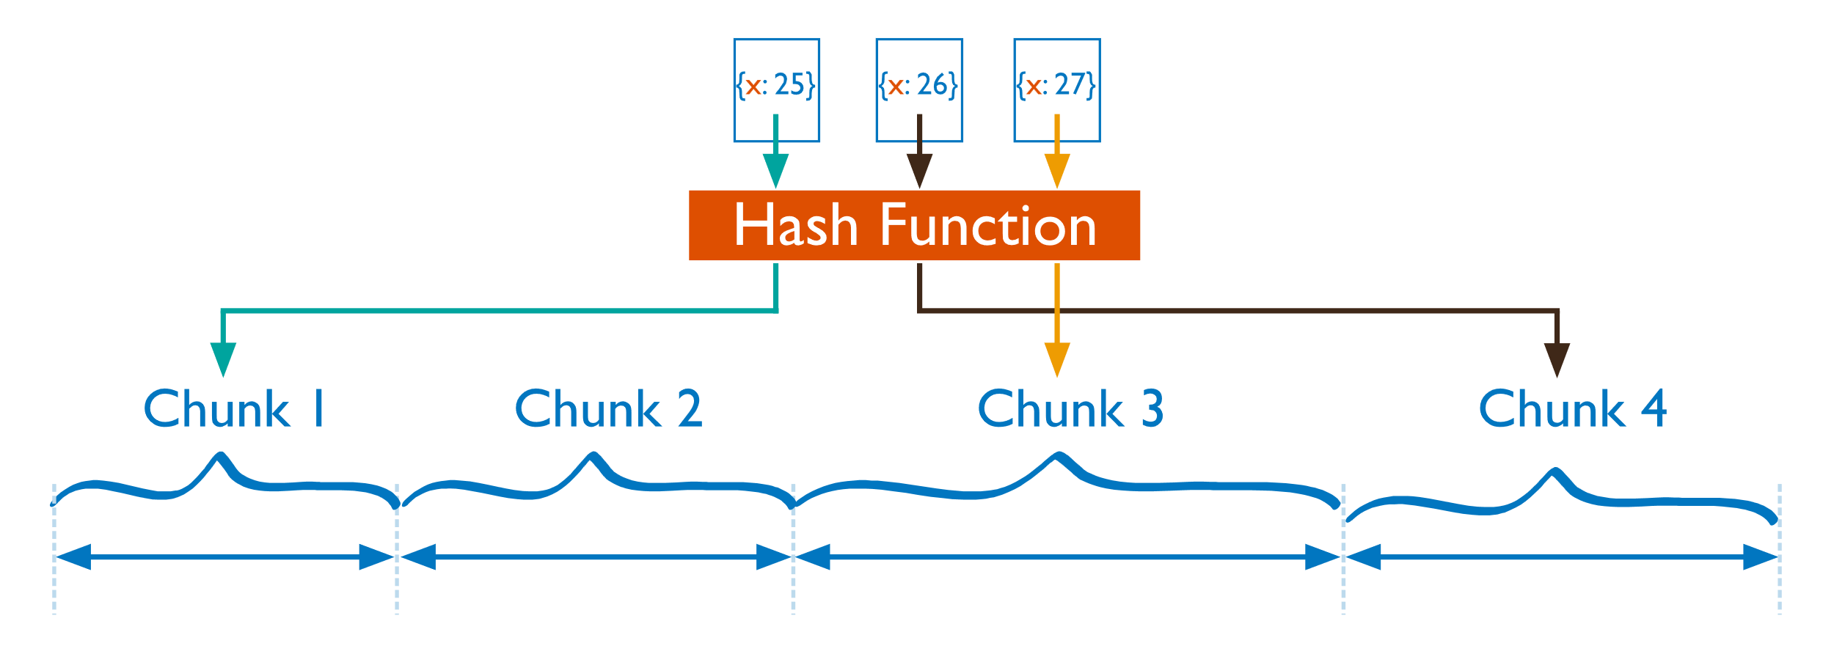

Slide 30
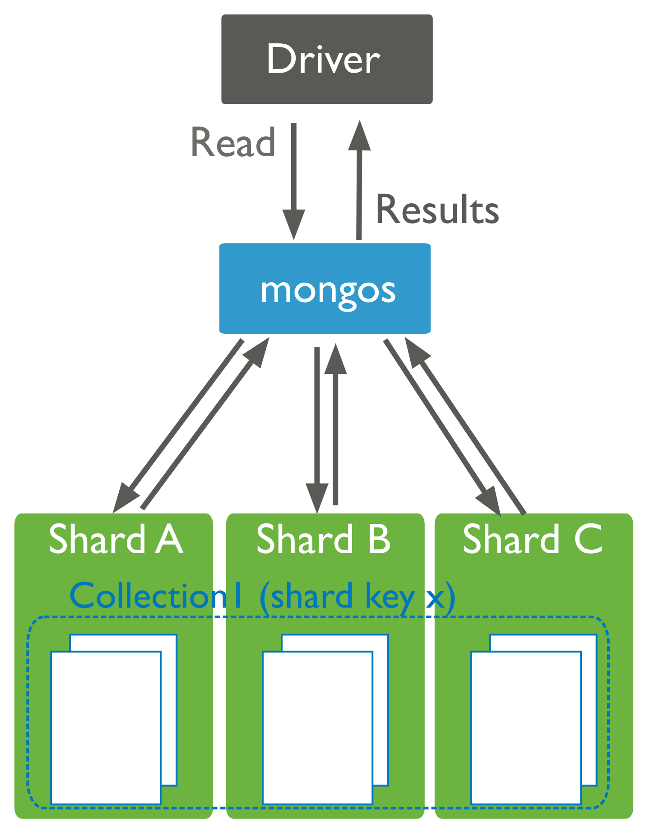

Slide 31
Progetto VeronaCard

Slide 32
Specifiche e strumenti utilizzati
Le tasks del progetto erano le seguenti:
Data id_VeronaCard voglio sapere il suo storico di accessi.
Dati in input due date trovare il POI con il minor numero di accessi in quel periodo.
Dato un POI, eseguire il conteggio degli ingressi tra due date. In output si vogliono tutti i giorni compresi tra le due date con il relativo numero di ingressi.
MongoDB offre una GUI specifica per la l’elaborazione e l’analisi dei dati chiamata Compass.
Per la gestione dei dati mi sono affidato ad Atlas, un servizio di database cloud che permette agli sviluppatori di concentrarsi meglio sul developing Apps piuttosto che gestire il database. Infatti implementa automaticamente il processo di replica-set.

Slide 33
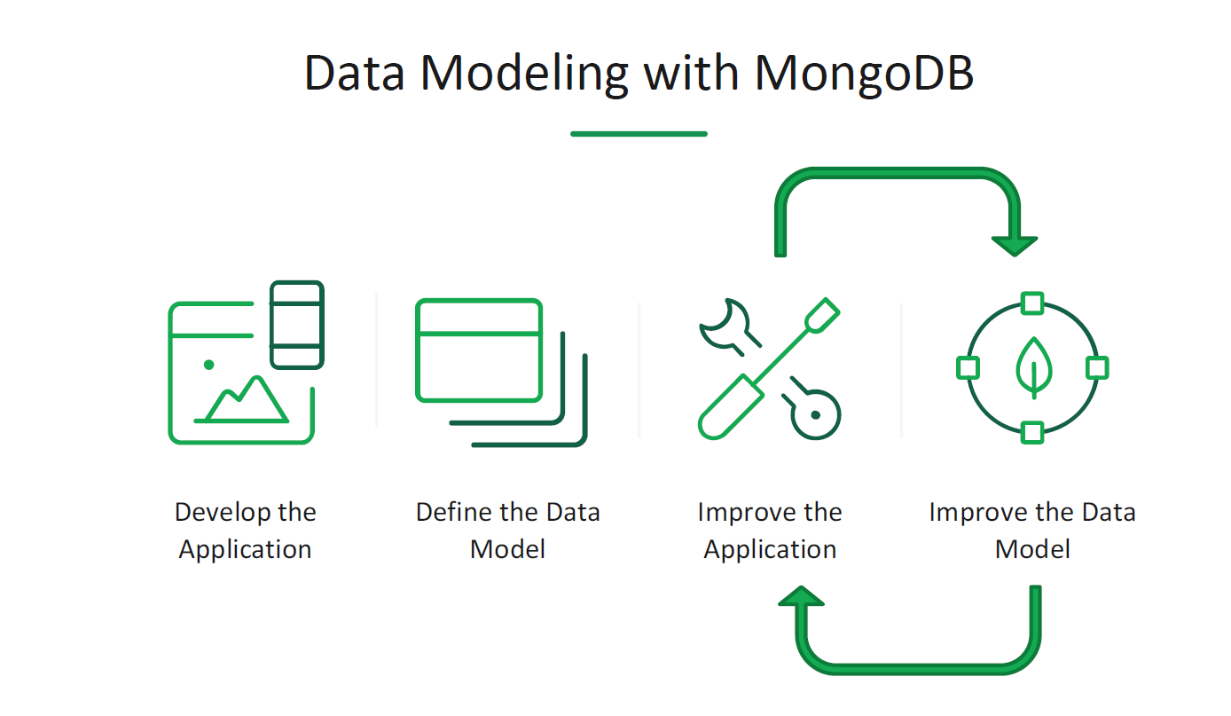
Data modeling
Rispetto all’approccio relazionale MongoDB ragiona in modo inverso, cioè parto a progettare il mio modello dei dati pensando a cosa deve fare la mia applicazione in primis.

Slide 34
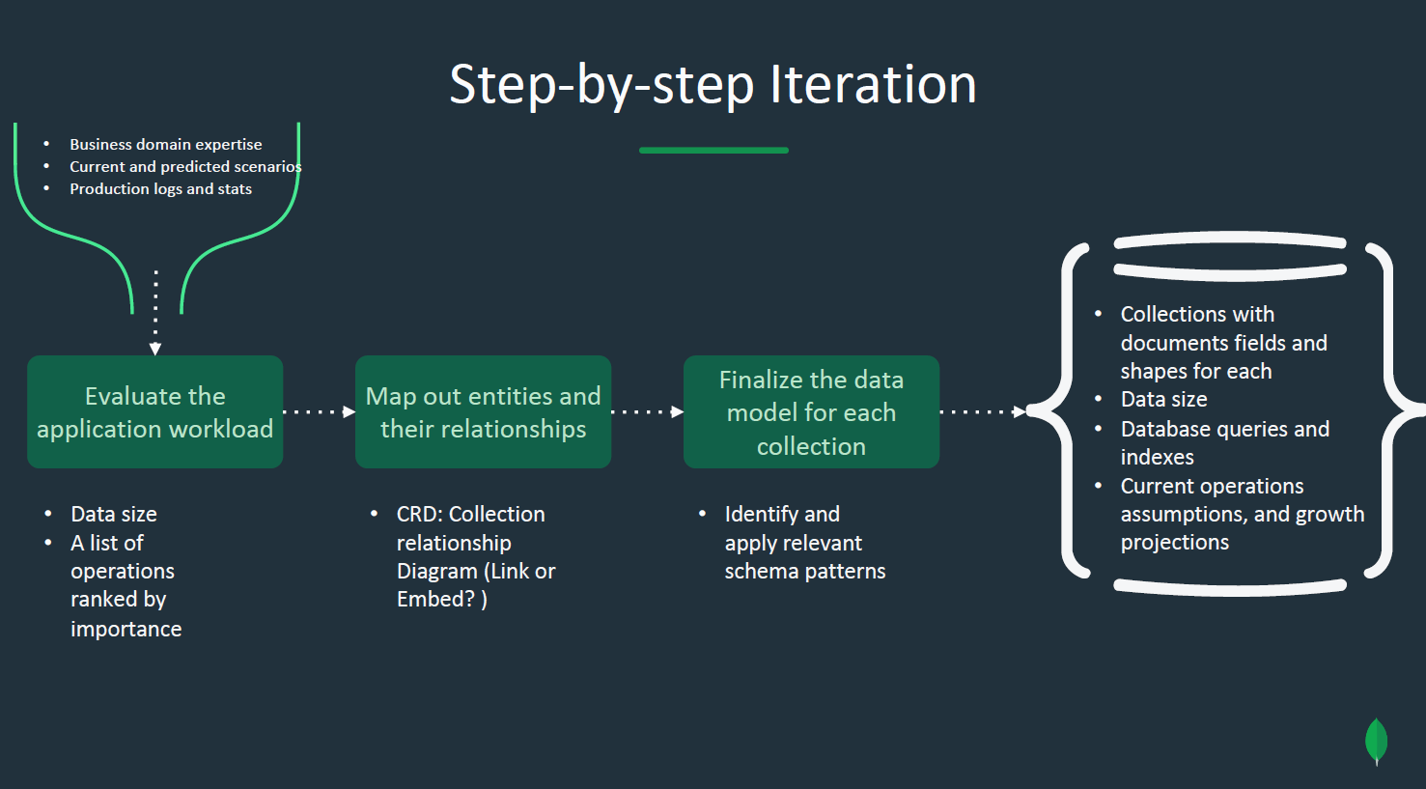
Notes:
Valuto cosa deve fare la mia applicazione, creo entità.
Mappo le mie entità.
Applico un pattern e alla fine avrò il mio schema dei dati.

Slide 35
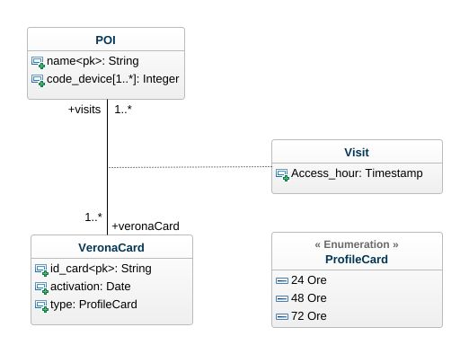
Schema logico dei dati

Slide 36
Schema fisico dei dati
<<Bucket>> POI {1}
<<Bucket>> id_Card {1}
<<DocumentType>>
POI
name:String
Code_device:integer
Info_access:Data_Hour_access_POI
<<DocumentType>>
Id_Card
Id:String
Activation:Date
Type:string
Info_access:Data_Hour_access_Id
<<DataType>>
Data_Hour_access_POI
accessTime:Timestamp
<<DataType>>
Data_Hour_access_Id
POI:string
Data_Hour_access:Timestamp

Slide 37
Specifiche schema fisico
POI bucket:
_id:string,
code_device:integer,
accessPOI:[
{
DataTime:Timestamp
}
]
VeronaCard Bucket:
_id:string
activation:Date
type:string
accessVR:[
{
POI:string,
DataTime_access:Timestamp
}
]

Slide 38
Considerazioni
Ho notato che nel caricare visualmente i documenti con array di migliaia di elementi il sistema ci impiega molto di più rispetto ai documenti non innestati. I vantaggi però sono in una migliore comprensione dello schema dei dati fornito da Compass. Figura 1.
Grazie a questo schema per la query uno è necessario un solo e semplice comando per eseguire l’interrogazione. Figura 2.
La query più articolata è stata la numero tre essendo che non esiste una tabella Calendar in MongoBD e quindi ho dovuto crearla da zero. Ma MongoDB ha dimostrato un’elevata potenza di linguaggio tale da permettermi di creare quello di cui avevo bisogno.
Il linguaggio per le query di MongoDB lascia spazio a molte soluzioni, ma è molto più complicato ed articolato rispetto ad una interrogazione SQL.

Slide 39
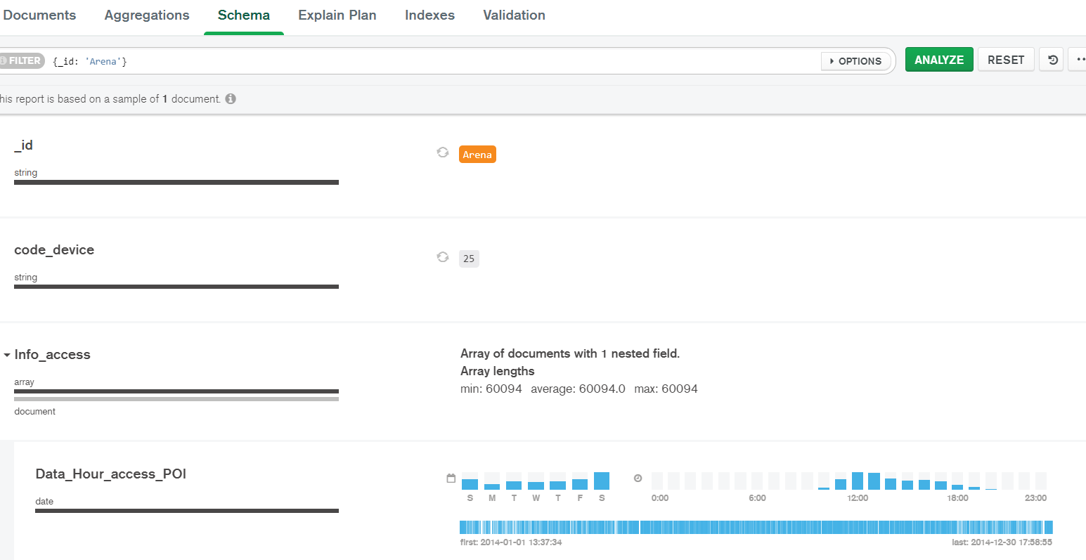
Figura 1

Slide 40
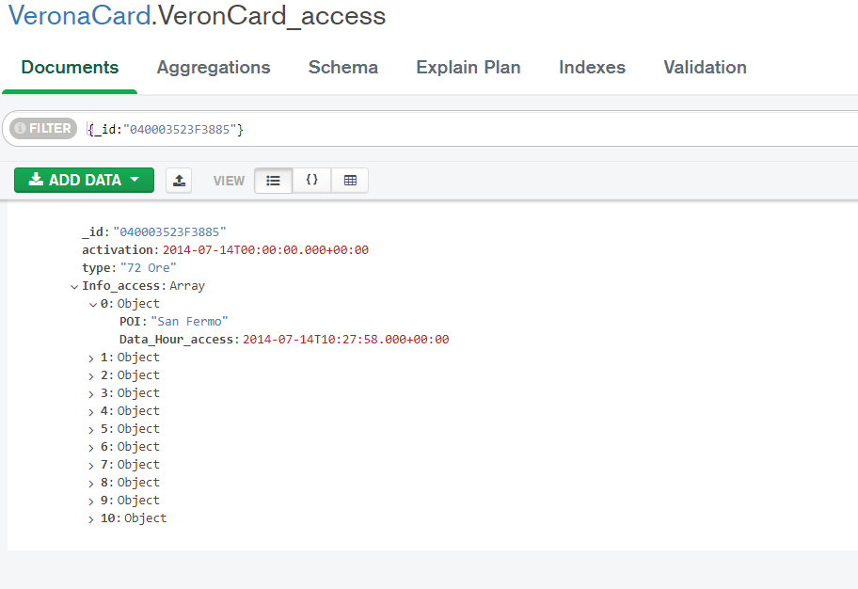
Interrogazione 1: Data id_VeronaCard voglio sapere il suo storico di accessi

Slide 41
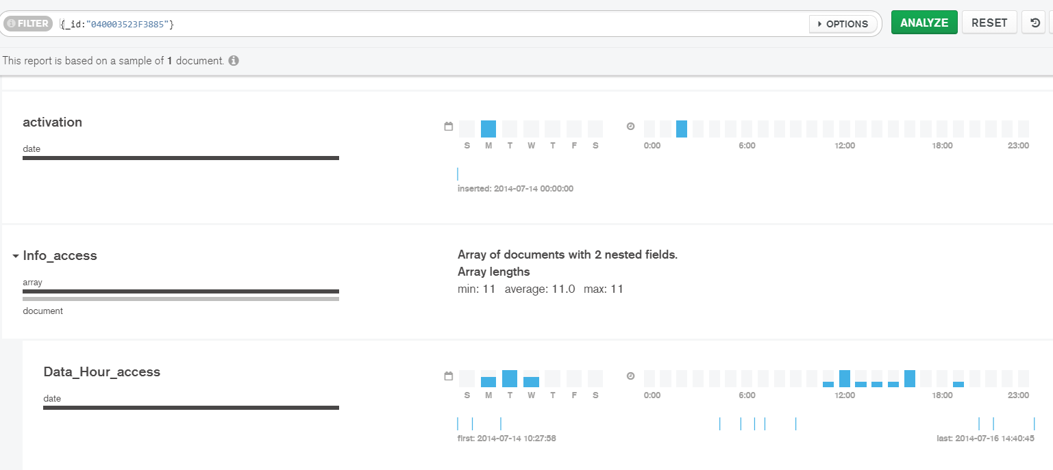
Figura 2

Slide 42
Seconda Interrogazione: Dati in input due date trovare il POI con il minor numero di accessi in quel periodo.
MongoDB offre l’utilizzo della aggregazioni, un metodo per elaborare record di dati e restituire i risultati calcolati. Le operazioni di aggregazione raggruppano i valori di più documenti insieme e possono eseguire una serie di operazioni sui dati raggruppati per restituire un unico risultato. In SQL count(*) e con group by è un equivalente dell'aggregazione MongoDB.
Grazie a Compass posso eseguire una pipeline di aggregazione ed avere un’anteprima dei miei risultati. Questa procedura risulta molto comoda perché eseguendo molte operazioni è facile fare confusione.
Pipeline seconda interrogazione:[{$project: {_id: 1,code_device: 1, Info_access: { $filter:
{ input: '$Info_access', as: 'date_acces', cond: {$and: [ { $gte: [ '$$date_acces.Data_Hour_access_POI’,
ISODate('2014-04-30T00:00:00.000Z') ] }, { $lt: [ '$$date_acces.Data_Hour_access_POI’,
ISODate('2014-05-30T00:00:00.000Z') ] } ] }}}}}, {$project: {_id: 1, code_device: 1,numberOfAccess:
{$cond: {'if': {$isArray: '$Info_access'},then: { $size: '$Info_access'},'else': 'NA' }}}},
{$sort: {numberOfAccess: 1}}, {$limit: 1}]

Slide 43
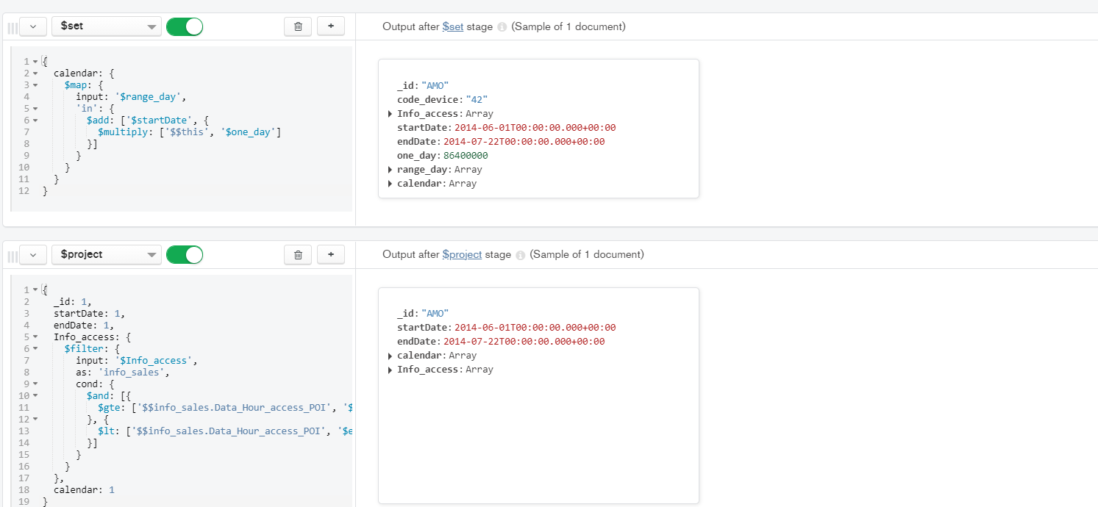
Esempio seconda interrogazione:

Slide 44
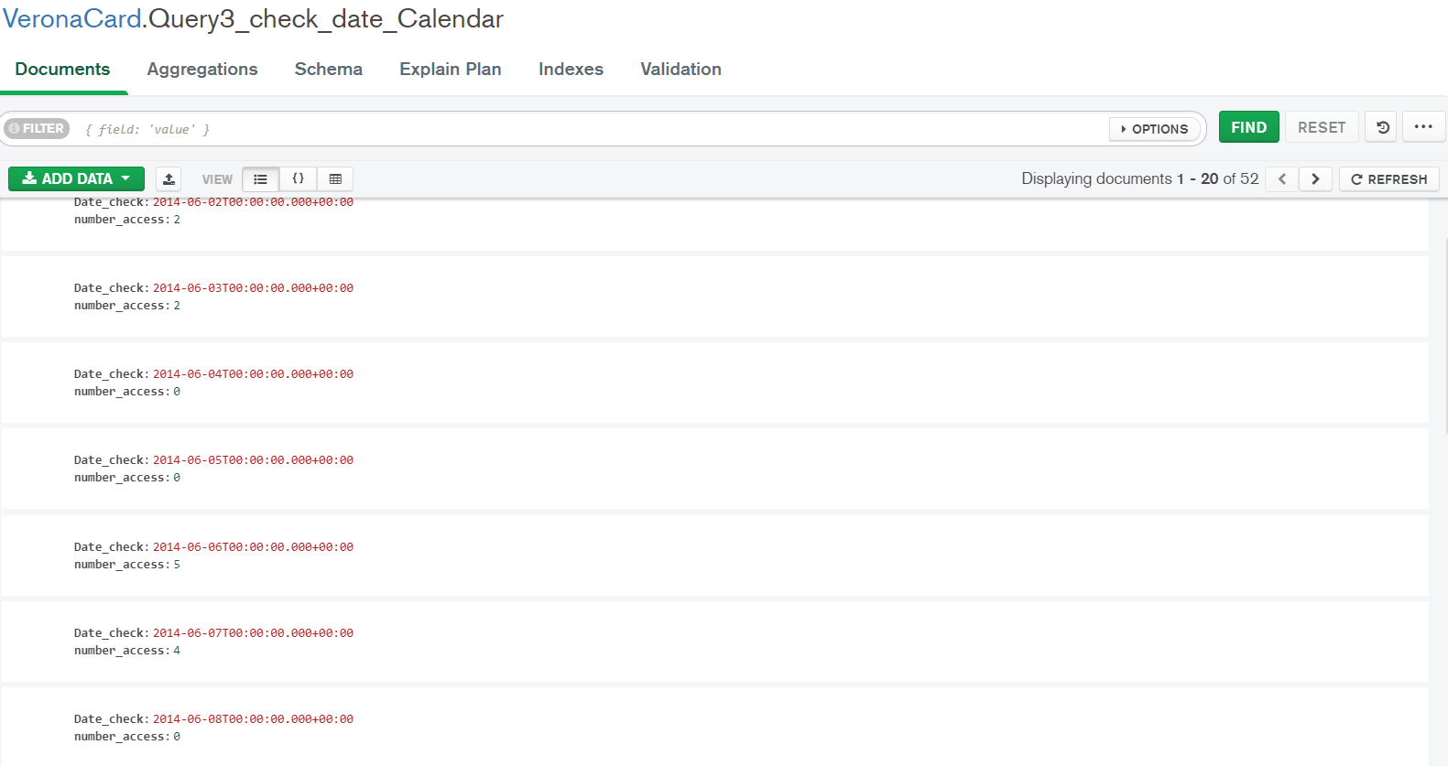
Terza interrogazione: Dato un POI, eseguire il conteggio degli ingressi tra due date. In output si vogliono tutti i giorni compresi tra le due date con il relativo numero di ingressi.

Slide 45
Grazie per l’attenzione

